Slide 1

サクソン効果
ALLPPT.com _ Free PowerPoint Templates 、 Diagrams and Charts

Slide 2
Topic
Vacuum vs Air
真空との比較により、suctionで生じる基本的な挙動を調べる
Density Comparison
粒子密度による差を調べる
Layer
異なる密度をもつ2種類の粒子が層状に重なっているときの挙動を調べる
Random
異なる密度をもつ2種類の粒子が均一に混ざっているときの挙動を調べる

Slide 3
Parameters

Slide 4
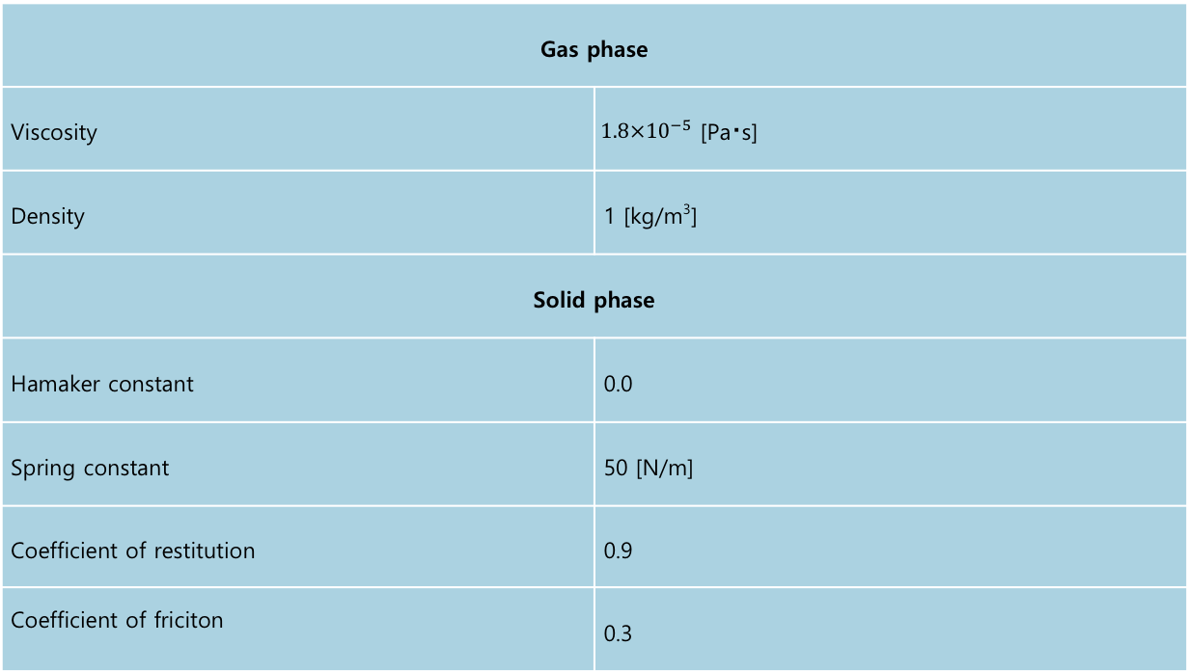
Physical properties
Gas phase
Viscosity | $1.8×{10}^{−5}$ [Pa・s]
Density | 1 [kg/m³]
Solid phase
Hamaker constant | 0.0
Spring constant | 50 [N/m]
Coefficient of restitution | 0.9
Coefficient of friciton | 0.3

Slide 5
Calculation conditions
Original particle size | 250 [μm]
Calculated particle size | 250 [μm]
Coarse grain ratio | 1
Number of particles | 500000
System | Mono-dispersed
Grid size | 0.5 [mm]
Calculation time | 0.24 [s]
Suction velocity | 300 [mm/s]
Courant Number | 0.2
Iteration limit | 1
Inverse of sound velocity | 0.1 [mm/s]

Slide 6
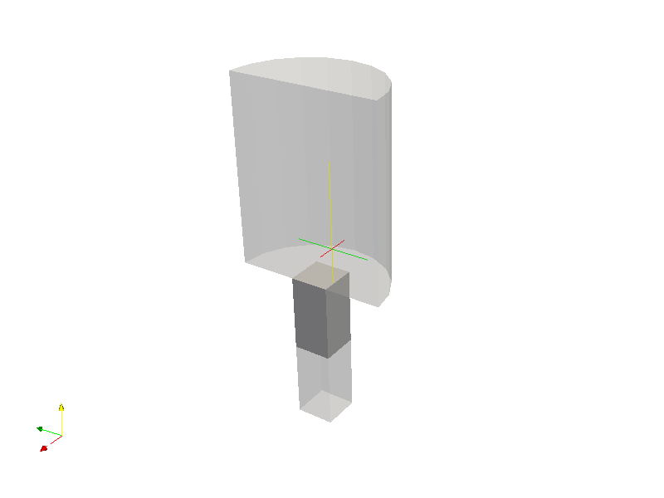
Object size
20
40
50
20
40
10
10
[mm]

Slide 7
Vacuum vs Air

Slide 8
Vacuum vs Air
 | Case-Vacuum | Case-Air | Case-Stationary
Analytic Model | DEM | DEM-CFD | DEM-CFD
Suction Velocity [mm/s] | 300 | 300 | No move

Slide 9
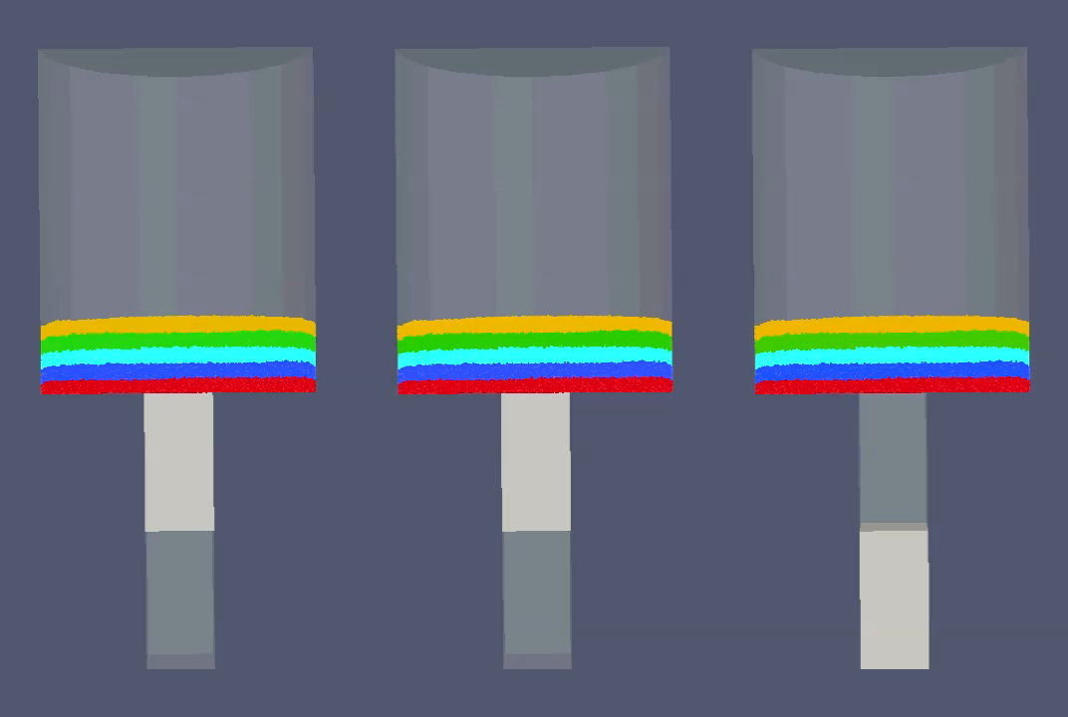
Vacuum vs Air
Movie
Case-Vacuum
Case-Air
Case-Stationary
-> Case-Vacuumが一番早く充填されている
-> 初期段階ではCase-Airに粒子が一番流れ込んでいる

Slide 10
Vacuum vs Air
Movie (slow)
Case-Vacuum
Case-Air
Case-Stationary
-> Case-Stationaryでは、落下中の粒子間に大きく空気が入り込んでいる

Slide 11
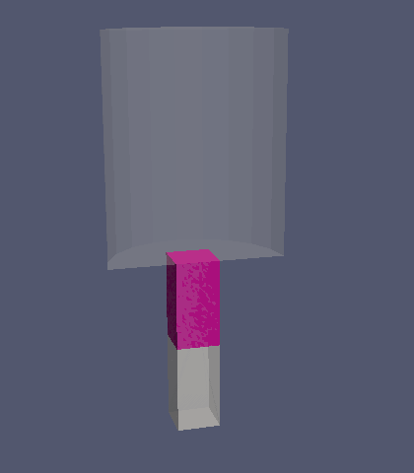
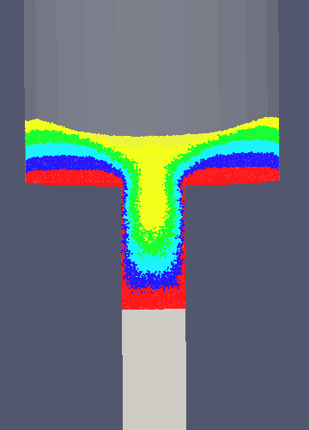

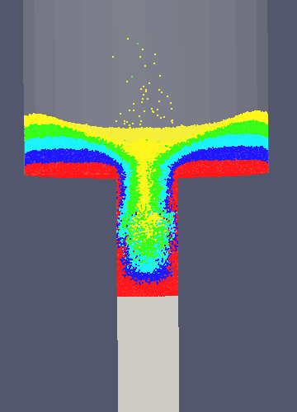
Vacuum vs Air
Number of particｌes
in the Die
Case-Vacuum | Case-Air | Case-Stationary
層 | 5 |  | 31676 | 32622 | 37012
 | 4 |  | 31197 | 32700 | 32814
 | 3 |  | 31858 | 30383 | 29803
 | 2 |  | 27387 | 25806 | 24017
 | 1 |  | 24073 | 23497 | 21124
sum | 146191 | 145008 |  | 144770

Slide 12
Vacuum vs Air
Die内部の粒子数
-> 推移の仕方に差がある

Slide 13
Vacuum vs Air
まとめ
・ Vacuum > Air > Stationary でdie-fillingの効率がよい
・ Die内部粒子数の推移は
Case-Vacuum - 直線的に増加しつづける。
Case-Air - 最初に強い引き込み、その後は気泡とのバランスで決まる。
Case-Stationary - 気泡が抜けきるまで、直線的に増加しつづける。

Slide 14
Layer

Slide 15
Layer
Particle Density [kg/m³] | Case-1 | Caes-2 | Case-3
Upper | 1500 | 1500 | 1500
Lower | 1500 | 3000 | 4500

Slide 16
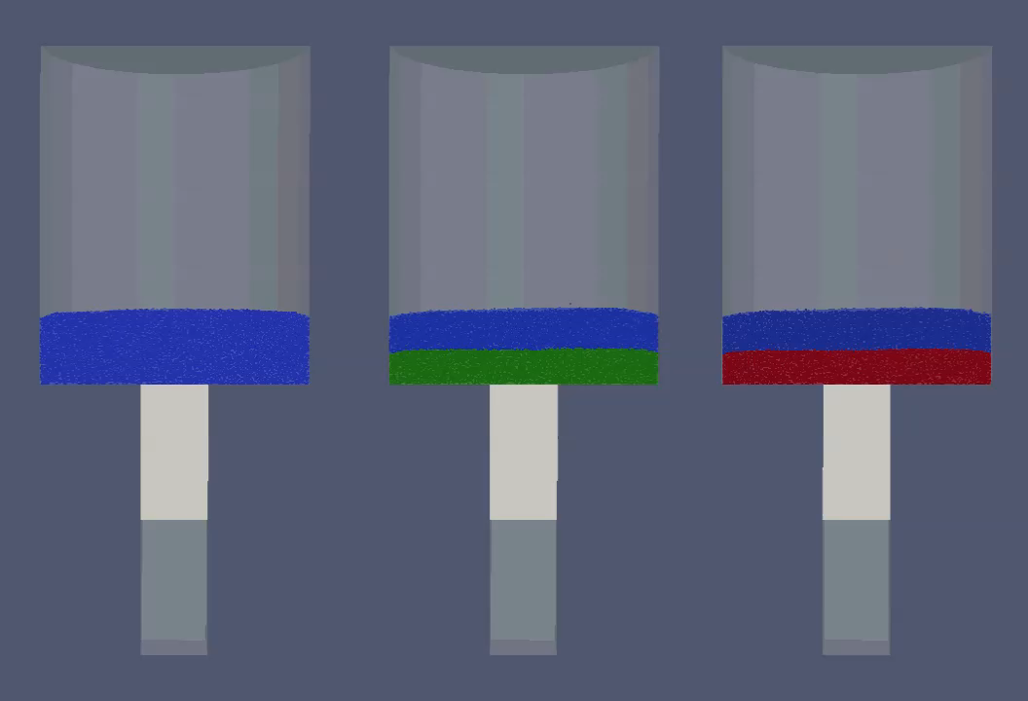
Layer
Movie
Density [kg/m³] | Color
1500
3000
4500
Case-1
1500/1500
Case-2
1500/3000
Case-3
1500/4500
-> スプラッシュが生じる

Slide 17
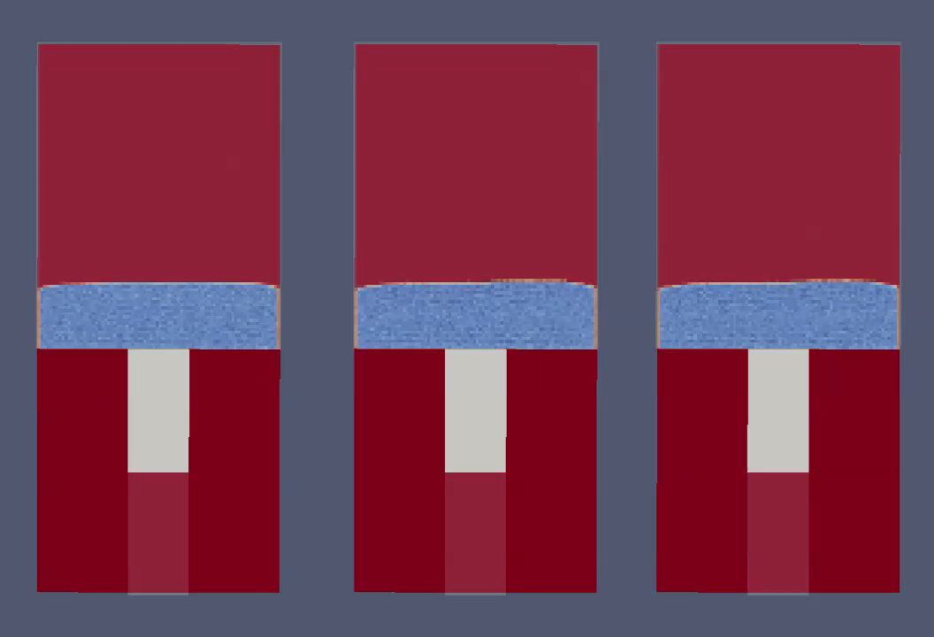
Layer
Void fraction
Case-1
1500/1500
Case-2
1500/3000
Case-3
1500/4500
-> 下層粒子密度が小さいと、初期にpestleに吸い付いている

Slide 18
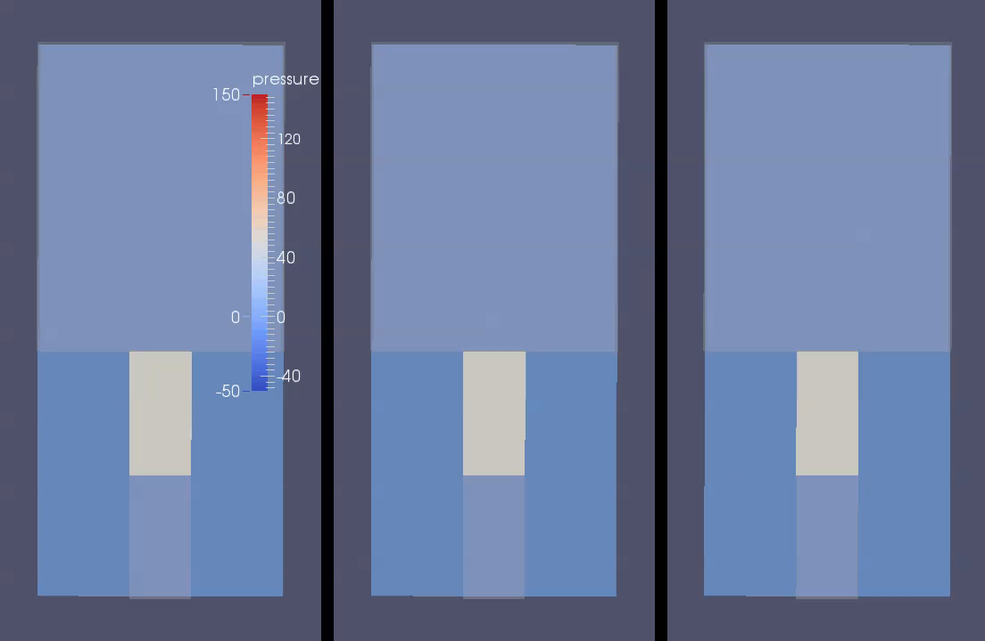
Layer
Pressure
Case-1
1500/1500
Case-2
1500/3000
Case-3
1500/4500
-> 圧力変化が似ている

Slide 19
Layer
Die内部の粒子数
-> 推移の仕方が重なっている

Slide 20
Layer
結果・考察
・全てのCaseでスプラッシュが発生
-> 下層粒子密度はスプラッシュ有無にあまり寄与していない
・Die内部の粒子数推移の仕方が重なっている
-> 下層粒子はdie-fillingの効率にあまり関係していない

Slide 21
Layer
Particle Density [kg/m³] | Case-1 | Caes-2 | Case-3
Upper | 1500 | 3000 | 4500
Lower | 1500 | 1500 | 1500

Slide 22
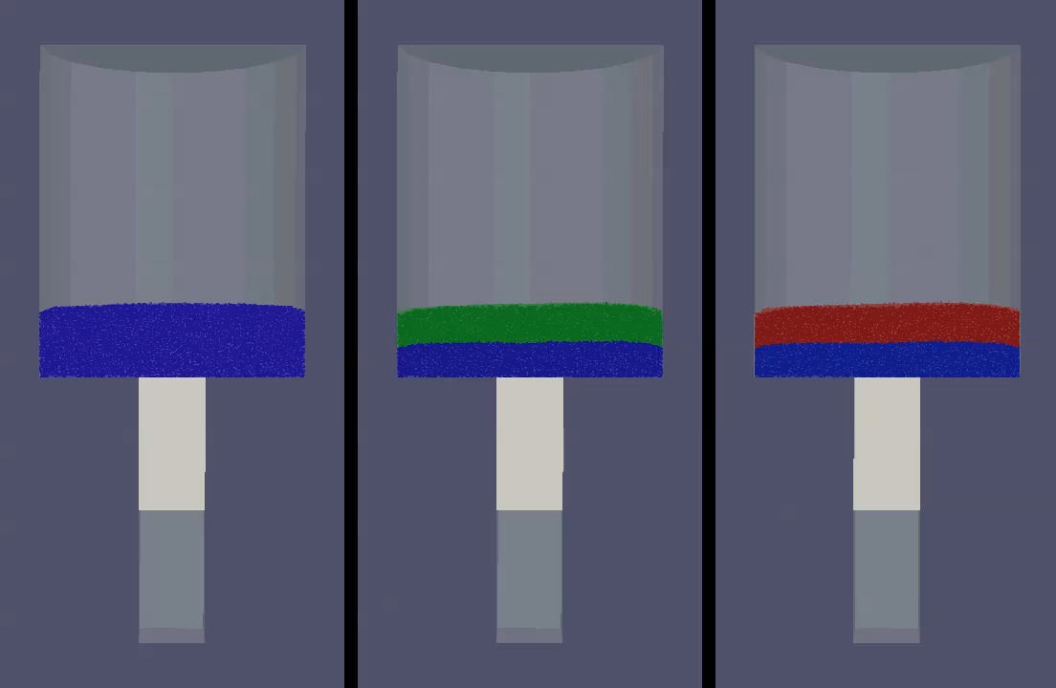
Layer
Movie
Density [kg/m³] | Color
1500
3000
4500
Case-1
1500/1500
Case-2
3000/1500
Case-3
4500/1500
-> Case-1のみスプラッシュが生じる

Slide 23
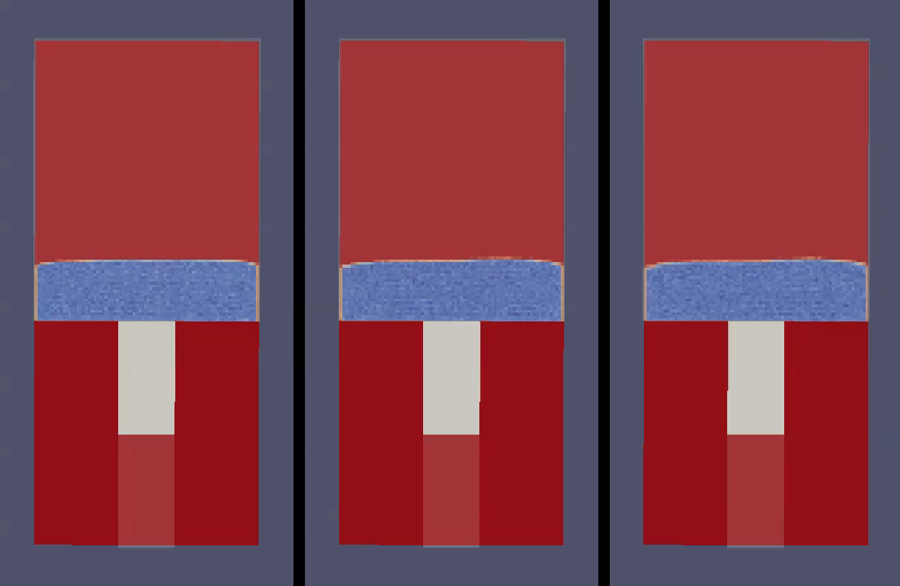
Layer
Void fraction
Case-1
1500/1500
Case-2
3000/1500
Case-3
4500/1500
-> 上層粒子密度が高いほど、気泡の抜けが早い

Slide 24
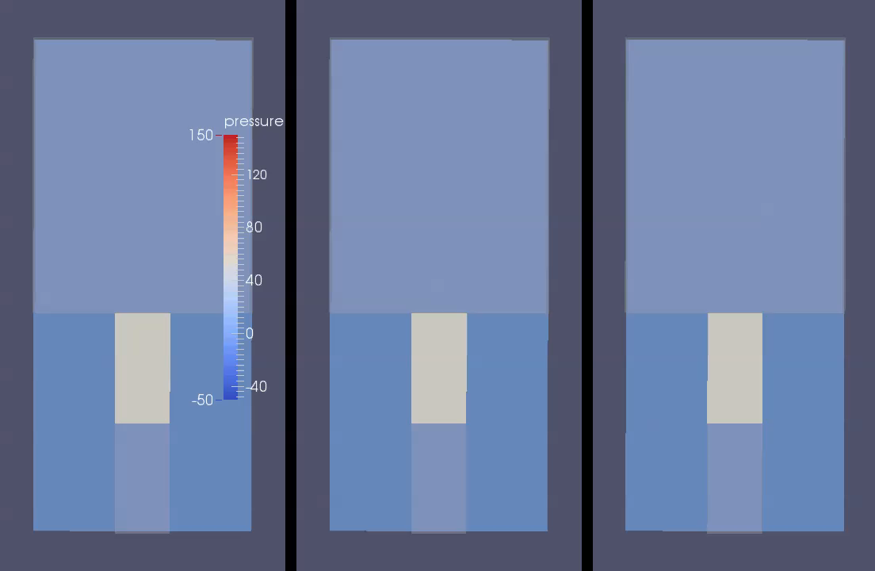
Layer
Pressure
Case-1
1500/1500
Case-2
3000/1500
Case-3
4500/1500
-> 上層粒子密度が高いほど、圧力が高まっている

Slide 25
Layer
Die内部の粒子数
-> 0.03[s]付近から差が出はじめる

Slide 26
Layer
結果・考察
・ Case1(上層粒子密度が1500[kg/m³])のみスプラッシュが発生
-> 下層粒子密度はスプラッシュの有無にあまり寄与しない
・Die内部の粒子数推移の仕方に差がある。上層粒子密度が高いほど素早くdieが埋まる
-> 上層粒子密度はdie-fillingのスピード向上に大きな影響をもつ

